Slide 1
Конус. Основные понятия. Площадь поверхности конуса.

Slide 2
Цель урока: знакомство с новым телом вращения.

Slide 3
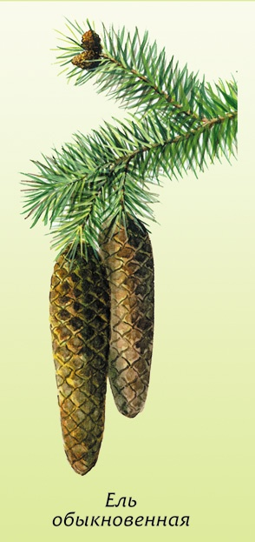
Конус
Латинское слово «conus»
заимствовано из греческого языка
(konos - сосновая шишка).

Slide 4
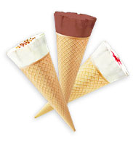
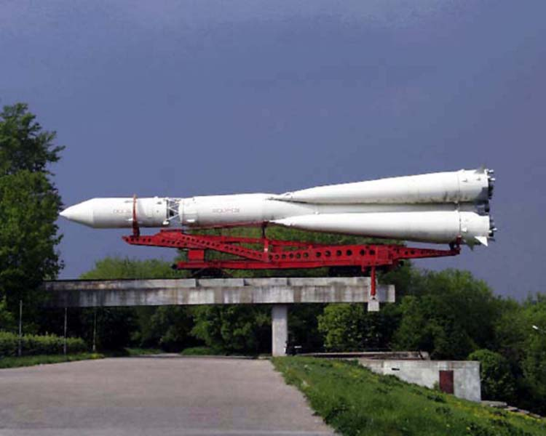
Конус можно рассмотреть в различны предметах, начиная с обычного мороженого и заканчивая техникой .

Slide 5
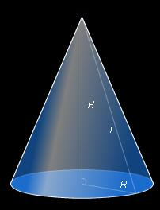
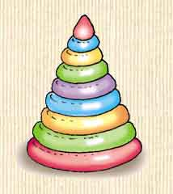


В детских игрушках

Slide 6
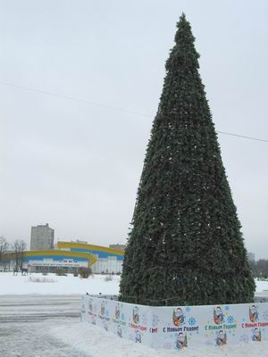

В природе
Notes:
6

Slide 7
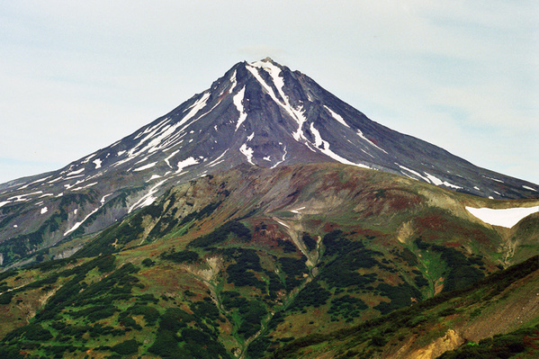

Slide 8
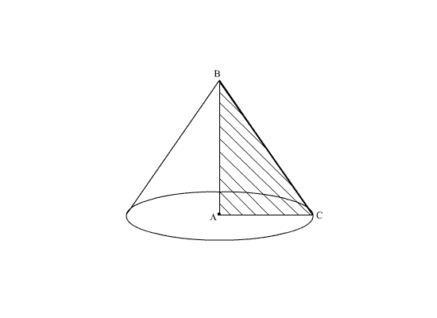
Конус может быть получен вращением прямоугольного треугольника вокруг одного из его катетов.
Notes:
8

Slide 9
Вершина
P
Высота H (отрезок РО)
Образующая L
О
Радиус
Тело, ограниченной конической поверхностью и кругом с границей L, называется конусом.
Notes:
9

Slide 10
Свойства конуса:
1. Все образующие конуса равны.
2. Углы наклона образующих к основанию равны.
3. Углы между осью и образующими равны.
4. Углы между осью и основанием прямые.
P
D
О
C

Slide 11
Сечения конуса
Осевое сечение
P
D
О
C

Slide 12
Сечения конуса
Круговое сечение
Р
O

Slide 13
Сечения конуса

Slide 14
Площадь поверхности конуса.
Боковую поверхность конуса, как и боковую поверхность цилиндра, можно развернуть на плоскость, разрезав ее по одной из образующих.
P
А

Slide 15
Площадь поверхности конуса.
За площадь боковой поверхности конуса принимается площадь ее развертки.
P
A’
- градусная мера дуги
A

Slide 16
Площадь поверхности конуса.
P
A’
A

Slide 17
№ 547
Дано: В конусе см, см.
Найти: .

Slide 18
№ 548 (а)
Дано: В конусе см, угол между образующей и основанием равен 30⁰.
Найти: .

Slide 19
№ 549(а)
Дано: , h =8 дм.
Найти: расстояние от вершины конуса до секущей плоскости.

Slide 20
№ 550
Дано: Осевое сечение конуса прямоугольный треугольник, см.
Найти: S_{ос.сеч.}.

Slide 21
Решите задачу устно
Дано: в конусе r=3, h=4.
Найти: .

Slide 22
Домашнее задание
П.55, 56, № 548(б), 549(б).

